Slide 1
Требования к условиям реализации пищевых продуктов. Нормативно-правовое регулирование по соблюдению обязательных требований действующего законодательства, санитарных норм и правил в предприятиях торговли СП 2.3.6.3668-20 «Санитарно-эпидемиологические требования к условиям деятельности торговых объектов и рынков, реализующих пищевую продукцию»

Slide 2
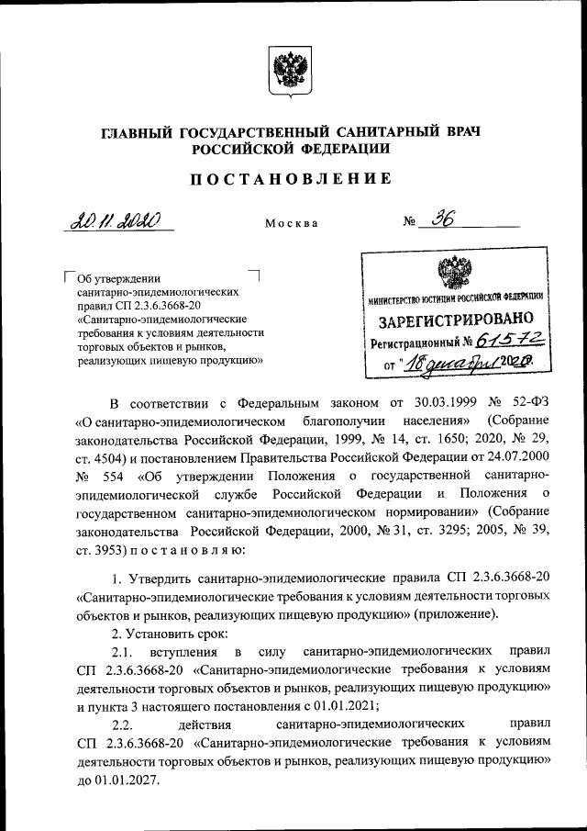
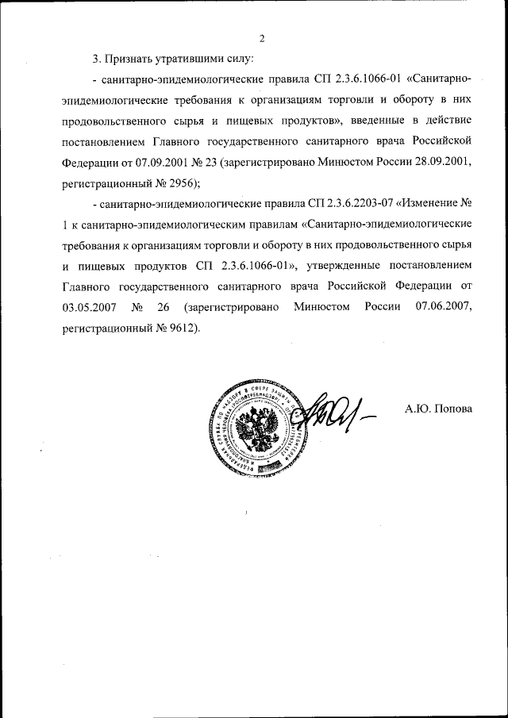
Постановление Главного государственного санитарного врача РФ от 20.11.2020 N 36 "Об утверждении санитарно-эпидемиологических правил
СП 2.3.6.3668-20 "Санитарно-эпидемиологические требования к условиям деятельности
торговых объектов и рынков, реализующих пищевую продукцию"
Направлены на охрану жизни и здоровья населения, предотвращение
возникновения и
распространения заболеваний
введены в
действие с 1
января 2021
года.
Устанавливают требования к условиям деятельности ЮЛ и физ.лиц, связанной с реализацией пищевой
продукции, в том числе на
рынках и ярмарках
срок действия правил, ограничен – до 1 января 2027
К используемым при осуществлении такой деятельности зданиям, строениям,
сооружениям, помещениям, территориям, оборудованию и
транспортным средствам.
года.

Slide 3
I. Рынки
Обустройство, оборудование и
содержание рынка, а также организация его деятельности
Федеральный закон от 30.12.2006 N 271-ФЗ "О розничных рынках и о внесении изменений в Трудовой кодекс Российской Федерации"
КЛАСС V СЗЗ
50 м
СанПиН 2.2.1/2.1.1.1200-03 Санитарно-защитные зоны и санитарная классификация предприятий,
Размещение рынков должно осуществляться при соблюдении расстояний до жилых домов.
сооружений и иных объектов
Над торговыми местами рынка, должны устанавливаться навесы.
Постановление Правительства РФ от 03.03.2018 N 222 "Об утверждении Правил установления санитарно-защитных зон и использования земельных участков, расположенных в границах санитарно-защитных зон"
Реализация сырого молока допускается при наличии
надписи о необходимости его кипячения.
КоАП РФ Статья 14.34. (8 частей)
Нарушение правил организации деятельности по продаже товаров (выполнению работ, оказанию услуг) на розничных рынках
КоАП РФ ст. 6.3

Slide 4
II. Производственный контроль
оценка сопроводительной документации
контроль за персоналом и условиями труда
мероприятия при аварийных ситуациях
лабораторный контроль
- учет , внедрение новых нормативных
документов и т.д..
В стационарных торговых объектах должен быть организован производственный контроль
в порядке и с периодичностью, которые определяют юридические лица и индивидуальные предприниматели.
«О качестве и безопасности пищевых продуктов» N 29-ФЗ ст. 22
«О санитарно-эпидемиологическом благополучии
населения» N 52-ФЗ ст. 11, 32
ГОСТ Р 51303-2013 Торговля. Термины и определения
КоАП РФ Статья 6.3 (3 части) Нарушение законодательства в области обеспечения санитарно-эпидемиологического благополучия населения

Slide 5
III. Медицинский осмотр, вакцинация,
профессиональная гигиеническая подготовка и аттестация
N 52-ФЗ «О санитарно-эпидемиологическом благополучии населения» ст. 34,35,36
ТР ТС 021/2011 «О безопасности пищевой продукции» ст. 17
Работники, имеющие непосредственный контакт с пищевой продукцией, проходят обязательные предварительные и
периодические медицинские осмотры.
Должны иметь личную медицинскую книжку с отметками о пройденном медицинском осмотре и заключением врача о допуске к работе, сведениями о прививках,
сведениями о прохождении
профессиональной гигиенической подготовки и аттестации.
до 01.04.2021
Приказ Минздравсоцразвития России от 12.04.2011 N 302н
Приказ Минздрава России от 28.01.2021 N 29н с 01.04.2021
СанПиН 3.3686-21 "Санитарно- эпидемиологические требования по
профилактике инфекционных болезней
Приказ Роспотребнадзора от 20.05.2005 N 402 "О личной медицинской книжке и санитарном паспорте"
"Об иммунопрофилактике инфекционных болезней" от 17.09.1998 N 157-ФЗ
Приказ Минздрава РФ от 29.06.2000 N 229 "О профессиональной гигиенической подготовке и
аттестации должностных лиц и работников организаций"
КоАП РФ ст. 6.3 , 14.43 «Нарушение изготовителем, исполнителем,
продавцом требований технических регламентов»

Slide 6
IV. Требования к размещению торговых объектов и их территории
Размещение торговых объектов в многоквартирных домах, в том числе установка и эксплуатация в таких торговых объектах стационарных холодильных камер, холодильных
агрегатов и грузоподъемников, а также погрузочно-разгрузочные работы в торговых объектах, встроенных, встроено-пристроенных в многоквартирный дом, пристроенных к многоквартирному дому должны
осуществляться при условии соблюдения санитарно-
эпидемиологических требований к
условиям проживания в жилых зданиях
до 01.03.2021 СанПиН 2.1.2.2645-10"Санитарно-
эпидемиологические требования к условиям проживания в жилых зданиях и помещениях. Санитарно- эпидемиологические правила и нормативы
с 01.03.2021 СанПиН 2.1.3684-21 "Санитарно-
эпидемиологические требования к содержанию территорий городских и сельских поселений, к водным объектам, питьевой воде и питьевому водоснабжению, атмосферному воздуху, почвам, жилым помещениям, эксплуатации производственных, общественных помещений,
организации и проведению санитарно-противоэпидемических (профилактических) мероприятий"
Погрузку и разгрузку следует выполнять:
с торцов жилых зданий;
из подземных тоннелей или закрытых дебаркадеров;
со стороны автомобильных дорог.
Не допускается загрузка со стороны двора.
и помещениях.
КоАП РФ ст. 6.3, 6.4 Нарушение санитарно-эпидемиологических требований к эксплуатации жилых помещений и общественных помещений, зданий, сооружений и транспорта

Slide 7
V. Требования к организации водоснабжения и
водоотведения.
Стационарные объекты торговли должны
до 01.03.2021 СанПиН 2.1.4.1074-01
быть оборудованы системами холодного и горячего водоснабжения, водоотведения.При отсутствии централизованных систем допускается работа при условии организации нецентрализованного и (или) автономного водоснабжения и водоотведения.
Допускается установка водонагревающих устройств.
Температура горячей воды в местах водоразбора (смеситель) централизованной системы горячего водоснабжения должна быть не ниже плюс 60 °C и не выше плюс 75 °C. (п. 84СанПиН 2.1.3684-21 )
СанПиН 1.2.3685-21 "Гигиенические нормативы и требования к обеспечению безопасности и (или) безвредности для
человека факторов среды обитания"
СанПиН 2.1.3684-21 "Санитарно- эпидемиологические требования к
содержанию территорий городских и
сельских поселений, к водным объектам, питьевой воде и питьевому водоснабжению, атмосферному воздуху, почвам, жилым помещениям, эксплуатации
производственных, общественных помещений, организации и проведению санитарно-противоэпидемических (профилактических) мероприятий"
КоАП РФ ст. 6.3, 6.4, 6.5 Нарушение санитарно-
эпидемиологических требований к питьевой воде

Slide 8
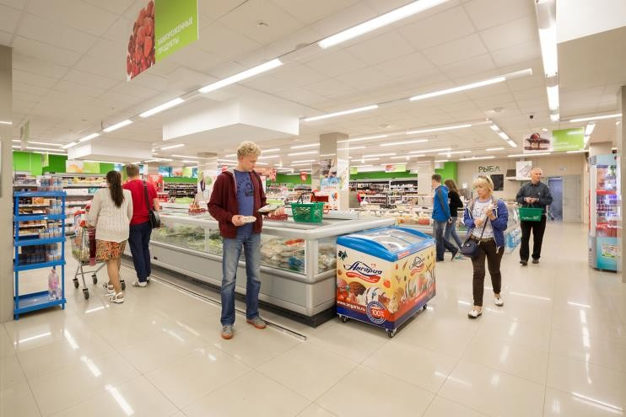
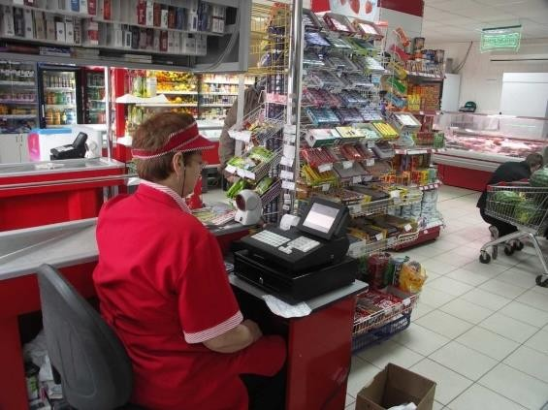
VI. Требования при организации отопления, вентиляции, кондиционирования воздуха, естественного и искусственного
освещения помещений.
Микроклимат, шум, освещенность
.
до 01.03.2021 СанПиН 2.2.4.3359-16 СанПиН 2.2.1/2.1.1.1278-03
*Помещения общественных зданий
*Рабочие места
с 01.03.2021 СанПиН 1.2.3685-21
"Гигиенические нормативы и требования к обеспечению безопасности и (или) безвредности для человека факторов среды обитания"
Стационарные торговые объекты должны быть оборудованы системами отопления, вентиляции и (или)кондиционирования воздуха, обеспечивающими нормируемые параметры микроклимата на рабочих местах производственных помещений (за исключением складских и холодильных камер для хранения пищевых продуктов)
КоАП РФ ст. 6.3, 6.4 в том числе приостановка деятельности

Slide 9
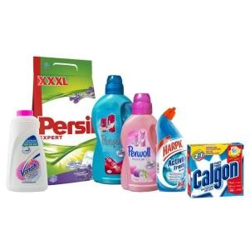
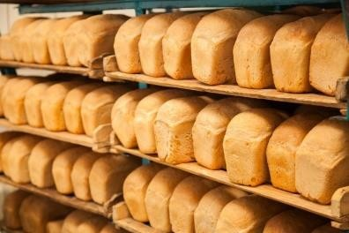
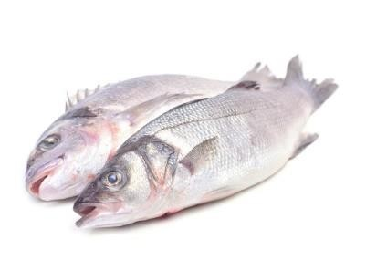
VII. Требования к помещениям торговых объектов.
Необходимо соблюдать требования к последовательности (поточности), исключающей встречные или перекрестные потоки неупакованной пищевой и непищевой продукции, а также неупакованной непереработанной и готовой к употреблению пищевой продукции.
Контейнеры, тележки и корзины для покупателей должны обрабатываться и храниться отдельно от торгового оборудования и инвентаря.
При хранении - исключение
соприкосновения пищевой и непищевой
продукции, изменение
органолептических свойств пищевой продукции.
КоАП РФ ст. 6.3 в том числе приостановка
деятельности

Slide 10
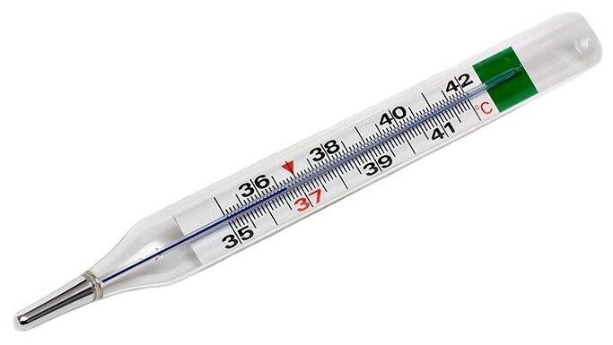
VIII. Требования к оборудованию, инвентарю и посуде.
Оборудование, инвентарь,
посуда должны быть изготовлены из материалов, допустимых для контакта с пищевой продукцией.
Всё холодильное оборудование должно быть оснащено термометрами или средствами автоматического контроля и регистрации температуры
Не допускается использование ртутных термометров.
Раздел 16 Единые Санитарные Требования Решение Комиссии Таможенного союза от 28.05.2010 N 299 (ред. от 08.12.2020) "О
применении санитарных мер в таможенном союзе"
КоАП РФ ст. 6.3

Slide 11
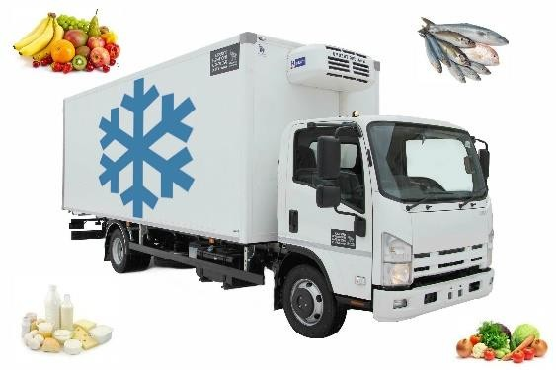
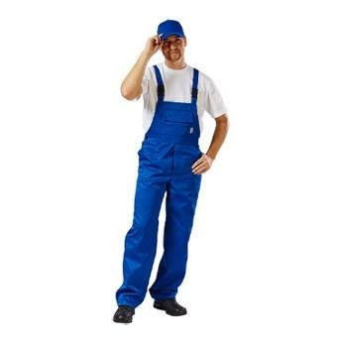
IХ. Требования к перевозке, приему, размещению и условиям хранения пищевой продукции.
Специально предназначенные или специально оборудованные транспортные средства.
Лица, сопровождающие пищевую продукцию и
выполняющие их погрузку и выгрузку, имеющие
непосредственный контакт с пищевой
продукцией, должны использовать санитарную
одежду, проходить медицинские осмотры с
отметкой о результатах их прохождения в личных
медицинских книжках.
Товарное соседство (не допускается
соприкосновение, изменение органолептических свойств).
Регистрация показателей температуры и
влажности воздуха на бумажных и (или)
электронных носителях.
Картофель и корнеплоды хранят без доступа
естественного и искусственного освещения или в светонепроницаемой упаковке.
Не допускается реализация позеленевших клубней
картофеля.
ТР ТС 021/2011 «О безопасности пищевой
продукции» ст. 17
ФЗ от 02.01.2000 N 29-ФЗ «О качестве и безопасности пищевых продуктов» ст. 19
КоАП РФ ст. 6.3 , 14.43 «Нарушение изготовителем, исполнителем,
продавцом требований технических регламентов»

Slide 12
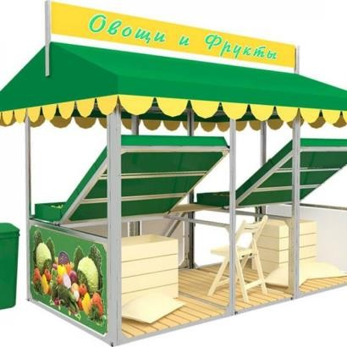
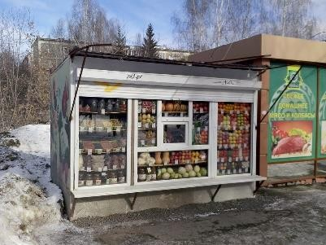
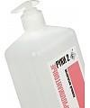
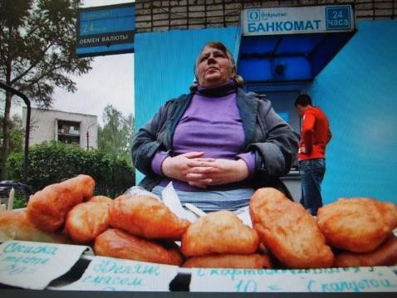
Х. Санитарно-эпидемиологические требования
к нестационарным торговым объектам при организации мелкорозничной торговли и ярмарок.
Торговые палатки, киоски, торговые павильоны и другие сооружения должны быть обеспечены раковинами для мытья рук.
При отсутствии раковины, могут
использоваться кожные антисептики в том случае если в ассортименте
непродовольственные товары и
упакованная нескоропортящиеся
пищевая продукция.
Для организации отпуска горячих готовых кулинарных изделий должны использоваться изотермические или
подогреваемые емкости
Хранение оборотной тары на прилегающей к объекту территории не допускается.
КоАП РФ ст. 6.3

Slide 13
- Нестационарные торговые объекты, в том числе и при организации ярмарок, должны размещаться в местах, расположенных на расстоянии не более 100 м от туалета
Передвижные средства, используемые при организации развозной и разносной торговли, по окончании рабочего дня должны подвергаться санитарной обработке.
Не допускается реализация в нестационарных торговых объектах и на ярмарках скоропортящейся пищевой продукции при отсутствии холодильного оборудования.
Продажа бахчевых культур частями и с надрезами не допускается.
- При реализации пищевой продукции на нестационарном торговом объекте должны обеспечиваться:
а) ежедневная уборка;
б) наличие и использование инвентаря при отпуске пищевой продукции вразвес;
в) контроль за соблюдением сроков годности пищевой продукции.
- Продавец должен быть обеспечен санитарной одеждой и условиями для соблюдения правил личной гигиены в соответствии с главой XI Правил.
- Продавец должен иметь при себе и предъявлять для контроля должностным лицам, уполномоченным осуществлять федеральный государственный санитарно-эпидемиологический надзор, личную медицинскую книжку с отметками о пройденном медицинском осмотре и заключением врача о допуске к работе, товаросопроводительные документы на реализуемую пищевую продукцию, обеспечивающие ее прослеживаемость.

Slide 14
п.3 ст.5 ТР ТС 021/2011 «О безопасности пищевой продукции» - Пищевая продукция, находящаяся в обращении, в том числе продовольственное (пищевое) сырье, должна сопровождаться товаросопроводительной документацией, обеспечивающей прослеживаемость данной продукции.
п.7.2 СП 2.3.6.3668-20 «Санитарно-эпидемиологические требования к условиям деятельности торговых объектов и рынков, реализующих пищевую продукцию» - В организацию должна приниматься пищевая продукция, сопровождаемая товаросопроводительной документацией, обеспечивающей ее прослеживаемость

Slide 15
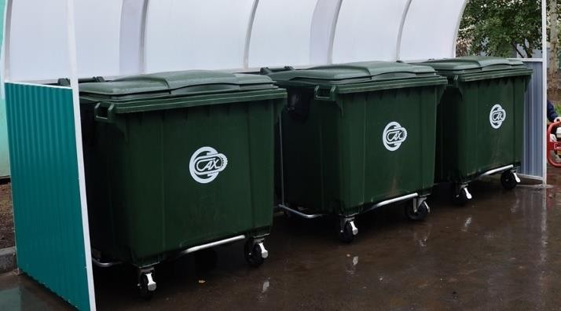
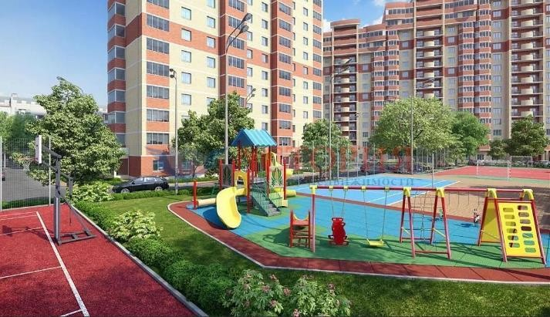
ХI. Требования к содержанию территории, помещений, инвентаря и оборудования.
Контейнерные площадки должны
иметь подъездной путь, твердое
(асфальтовое, бетонное) покрытие
с уклоном для отведения талых и
дождевых сточных вод, а также ограждение.
Не более 8 контейнеров для
смешанного накопления ТКО или
12 контейнеров, из которых 4 - для раздельного накопления ТКО.
Владелец контейнерной площадки
обеспечивает проведение уборки,
дезинсекции и дератизации.
Временное хранение упаковки в
специально отведенных местах, за
исключением торгового зала,
производственных, в том числе
фасовочных помещений,
коридоров.
ФЗ от 24.06.1998 N 89-ФЗ "Об
отходах производства и потребления"
до 01.01.2021 СанПиН 2.1.7.3550-19
"Санитарно-эпидемиологические требования к содержанию территорий муниципальных образований"
СанПиН 2.1.3684-21 "Санитарно-эпидемиологические
требования к содержанию территорий городских и сельских поселений, к водным объектам, питьевой воде и питьевому водоснабжению, атмосферному воздуху, почвам, жилым помещениям, эксплуатации
Не менее 20 м,
производственных, общественных помещений, организации и проведению санитарно-противоэпидемических (профилактических) мероприятий"
но не более 100 м
Статья 6.35 Несоблюдение санитарно-эпидемиологических требований при обращении с отходами производства и
потребления

Slide 16
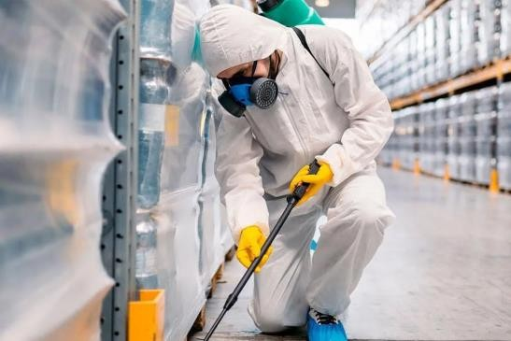
Мероприятия по дезинсекции и дератизации
до 01.09.2021
3.5.2.3472-17 "Санитарно- эпидемиологические требования к организации и проведению дезинсекционных мероприятий в борьбе с членистоногими, имеющими эпидемиологическое и санитарно-гигиеническое значение»
СП 3.5.3.3223-14 "Санитарно-эпидемиологические требования к организации и проведению дератизационных мероприятий»
СанПиН
В торговых объектах должны проводиться мероприятия по дезинсекции и дератизации. Порядок и периодичность определяется хозяйствующим субъектом с учетом требований санитарно-эпидемиологических правил.
с 01.09.2021
СанПиН 3.3686-21 "Санитарно- эпидемиологические требования по
профилактике инфекционных болезней"

Slide 17
XII Требования к личной гигиене работников торговых оъектов - при посещении туалета снимать санитарную одежду в специально отведенном месте, после посещения туалета мыть руки с мылом или иным моющим средством для рук; - при появлении признаков простудного заболевания или кишечной дисфункции, а также гнойничковых заболеваний кожи рук и открытых поверхностей тела сообщать об этом руководству организации. - мыло или иное моющее средство для рук, туалетная бумага, одноразовые полотенца или устройства для сушки рук должны быть в наличии в торговом объекте постоянно. - работники торговых объектов, имеющие контакт с пищевой продукцией, обеспечиваются санитарной одеждой (для уборки помещений выделяется отдельная санитарная одежда, замена санитарной одежды должна производиться по мере загрязнения). Хранение и стирка санитарной одежды должны осуществляться отдельно от личной одежды работников. - работники, занятые проведением ремонтных работ в торговых и складских помещениях торговых объектов, должны работать в не загрязненной рабочей одежде или одноразовой одежде, переносить инструменты в закрытых ящиках.

Slide 18
БЛАГОДАРЮ ЗА ВНИМАНИЕ !
.

